Slide 1
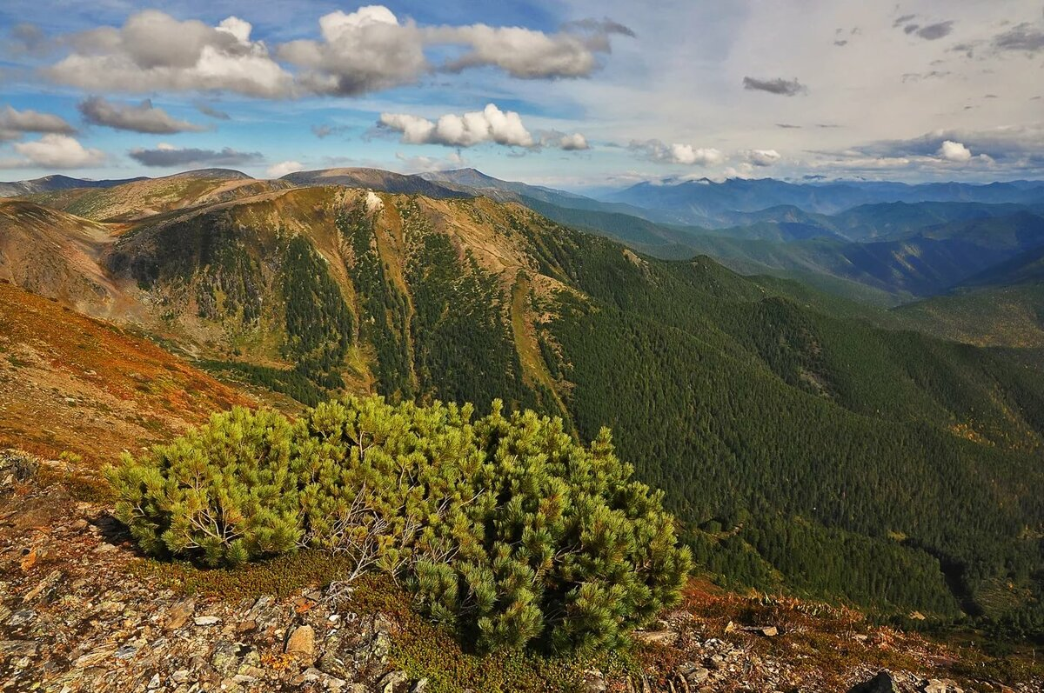
Кедровнико-лишайниковые растительные сообщества
Кедровник чернично-лишайниковый
Кедровник голубично-чернично-лишайниковый
*Кедровый стланик

Slide 2
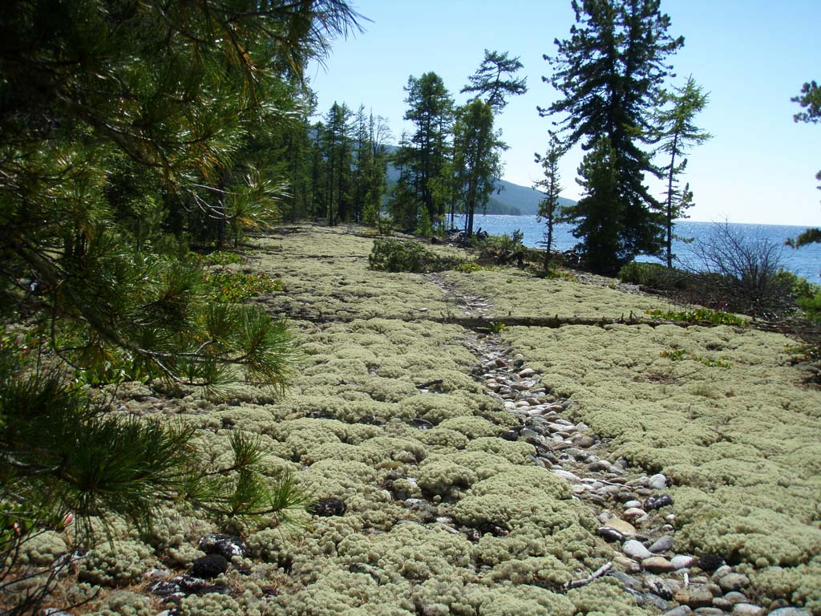
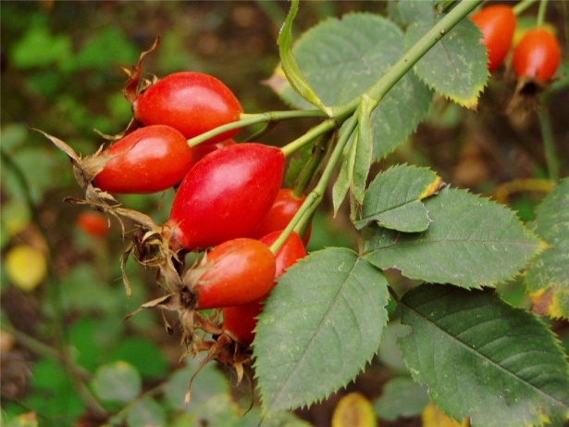
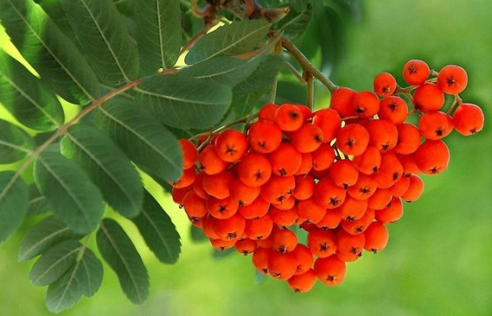
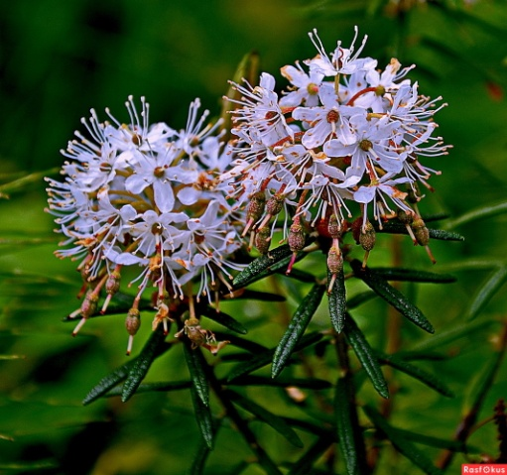
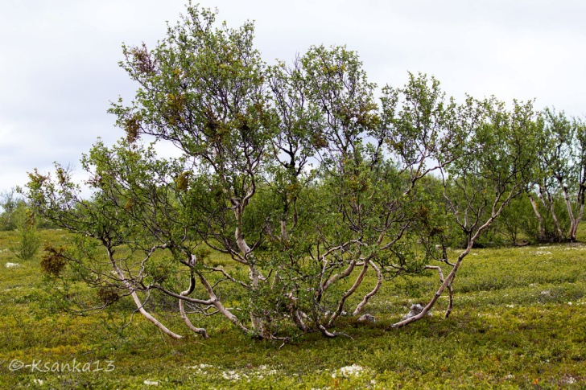
Кедровник чернично-лишайниковый
Шиповник
Рябина
Багульник болотный
Карликовая берёза
*Кедровый стланик Байкала

Slide 3
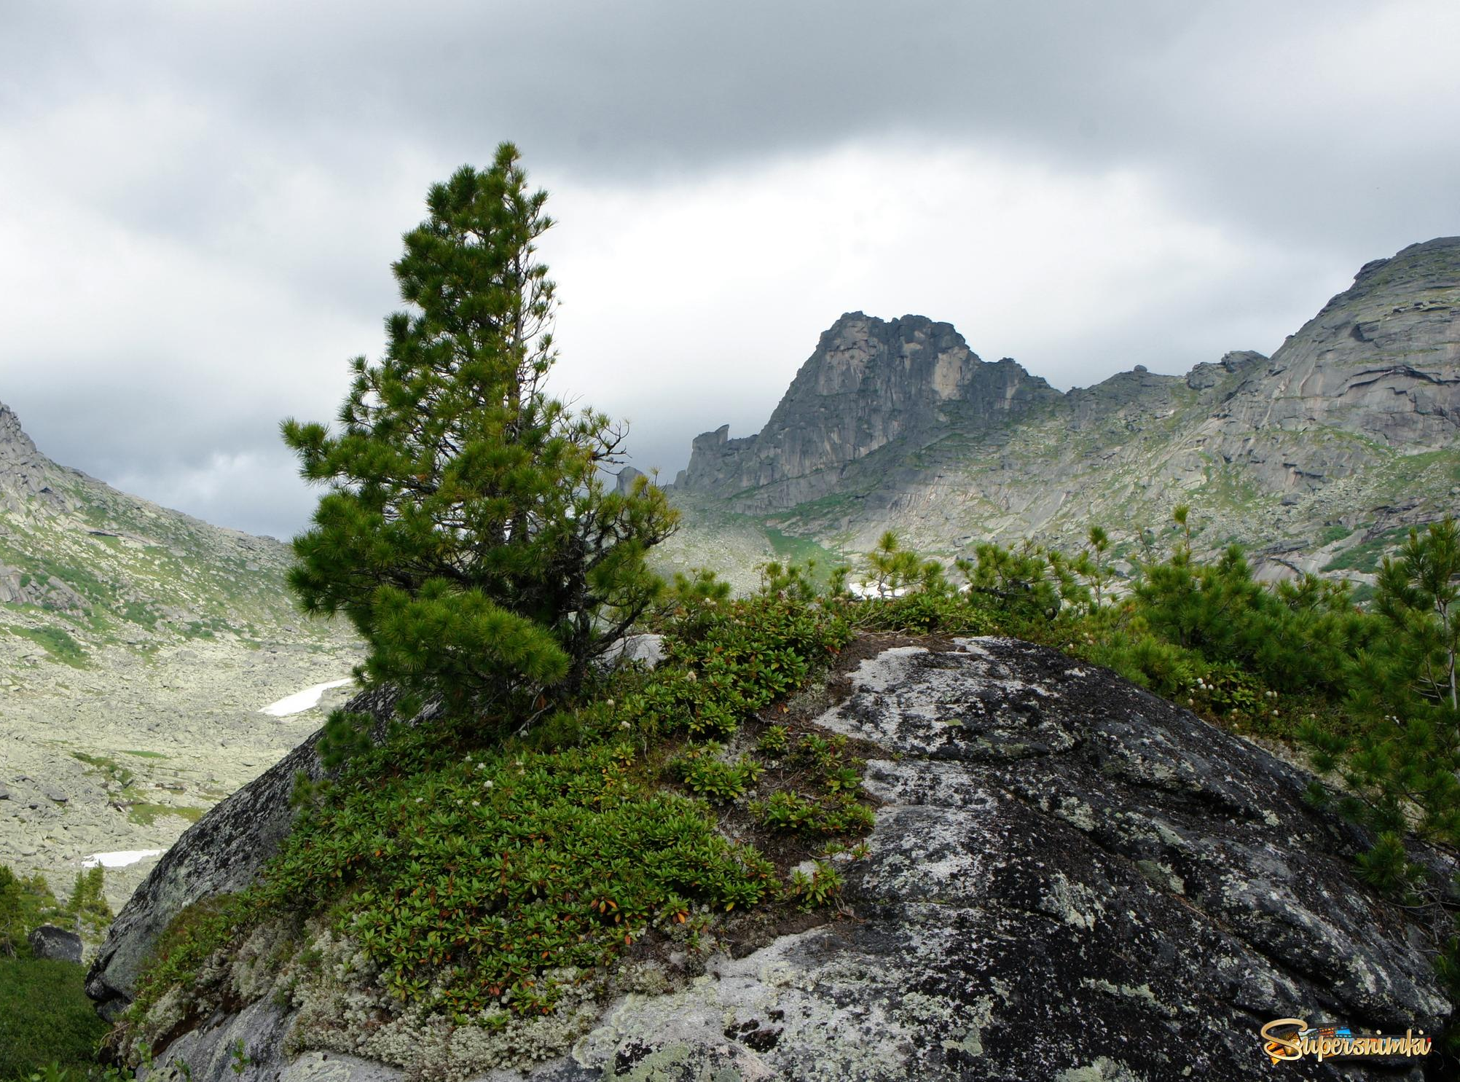
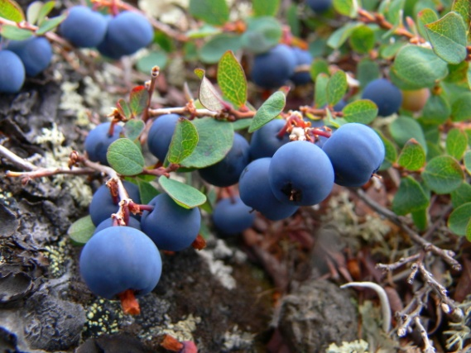
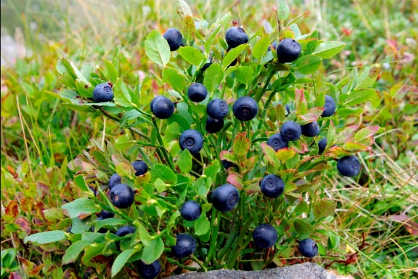
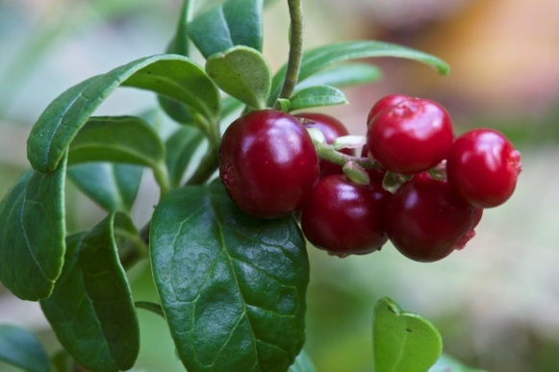
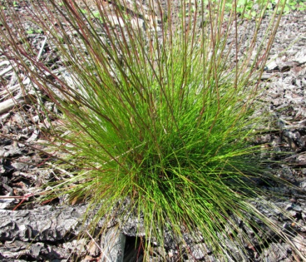
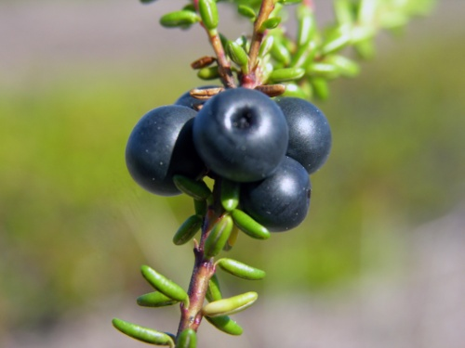
Кедровник голубично-чернично-лишайниковый
Голубика
Черника
Брусника
Луговик
Извилистый
Вороника
*Не явлется отображением рассказанного

